Slide 1
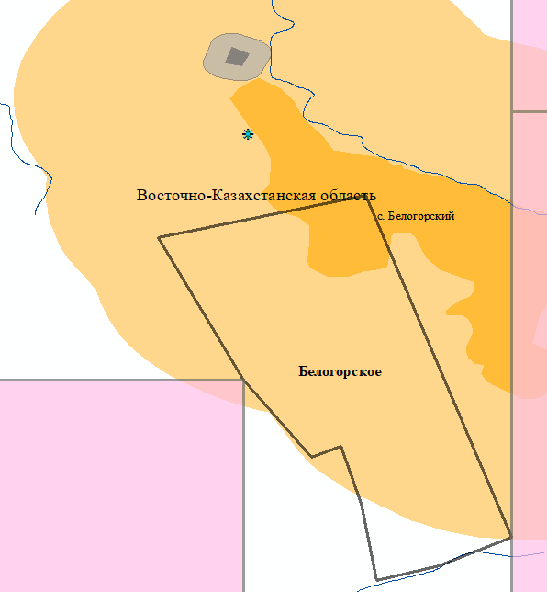
Месторождение Белогорское в Восточно-Казахстанской области
Местоположение: Месторождение Белогорское расположено в 108 км от Усть-Каменогорска, с последним оно связано дорогой с асфальтовым покрытием (80 км) до пос. Асу-Булак и далее (28 км ) - с гравийным покрытием. Район экономически освоен.
Краткая геологическая характеристика: Месторождение расположено в эндоконтакте Белогорского гранитного массива, ограниченного: не севере крупными разрывными нарушениями Первомайско-Белогорского разлома СЗ простирания; на ЮВ- серией разрывов Чебундинского разлома северо и северо-восточного направления.
Месторождение ограничено с севера и северо-востока осадочно-метаморфическими породами такырской свиты, с запада и ЮЗ дайками аплит-пегматитов. Редкометальное оруденение пространственно и генетически связано с жильной фазой гранитоидов калбинского комплекса (батолитовая формация).
Вмещающими породами для большинства рудных тел месторождения являются средне- и мелкозернистые биотитовые граниты, имеющие порфировидную структуру. На сев. фланге месторождения распространены осадочно-метаморфические породы Такырской свиты, представленные ороговикованными и песчанно-глинистыми сланцами в виде останцов и ксенолитов.
В вещественном составе руд принимают участие более 40 минералов, основные породообразующие минералы: альбит-30-75%, микроклин-25-40, кварц-15-30%, мусковит-1-11% и др. в небольших количествах, менее 1%. Основные из них: танталит-колумбит, касситерит, берилл, сподумен, петалит, поллуцит и др. Руды по физико-механическим свойствам относятся к крепким и устойчивым.
Балансовые запасы на 01.01.2024 г.
 | А | В | С1 | А+В+С1 | С2 | Заба- ланс. | Ед.изм | Прото-кол
Берилий |  |  | 2784,0 | 2784,0 | 528,0 | 6168,0 | тыс.т | № 9860 1985 г.
 |  |  | 1358,0 | 1358,0 | 341,0 | 2816,0 | тонн
олово |  | 98 | 2686 | 2784,00 | 528,00 | 6168 | тыс.т
 |  | 13 | 604 | 617,00 | 157,00 | 502 | т
тантал |  |  | 2784 | 2784 | 528 | 6168 | тыс.т.
 |  |  | 243 | 243 | 42 | 299 | т
ниобий |  |  | 2784 | 2784 | 528 |  | тыс.т.
 |  |  | 224 | 224 | 57 |  | т.
- контур месторождение Белогорское, включенная в ПУГФН на добычу ТПИ, для дальнейшего выставления на аукцион
- населённый пункт и буферная зона населенного пункта - с. Белогорское

